Slide 1

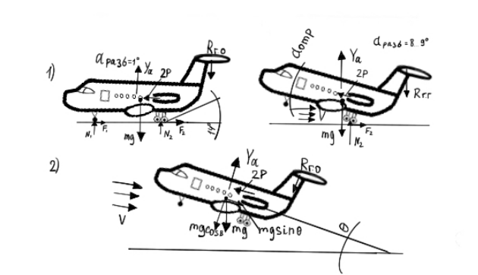
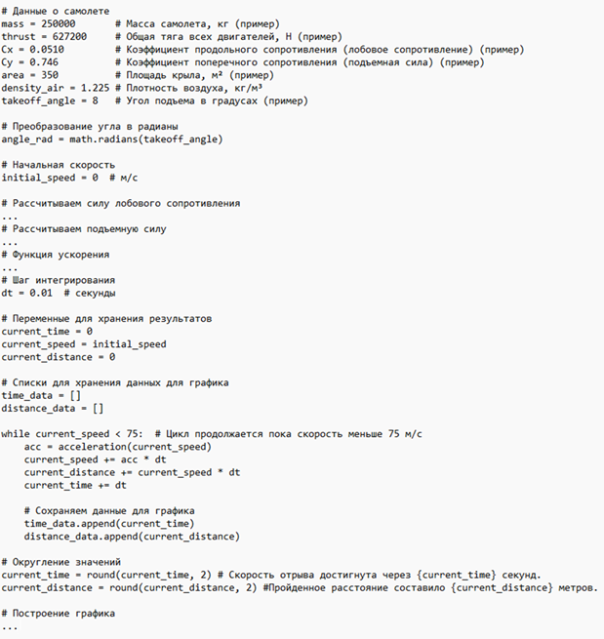
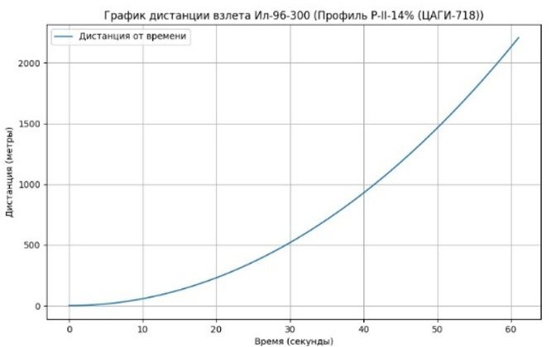
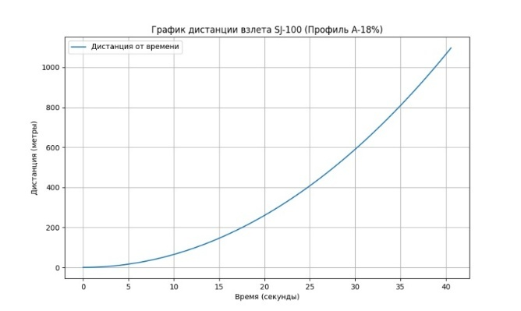
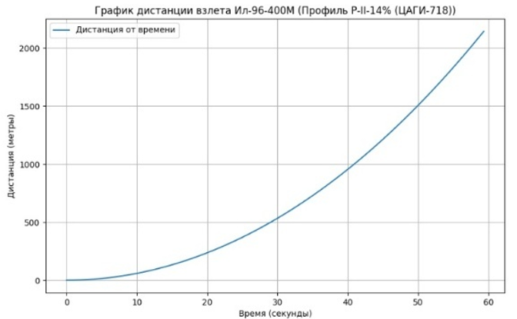
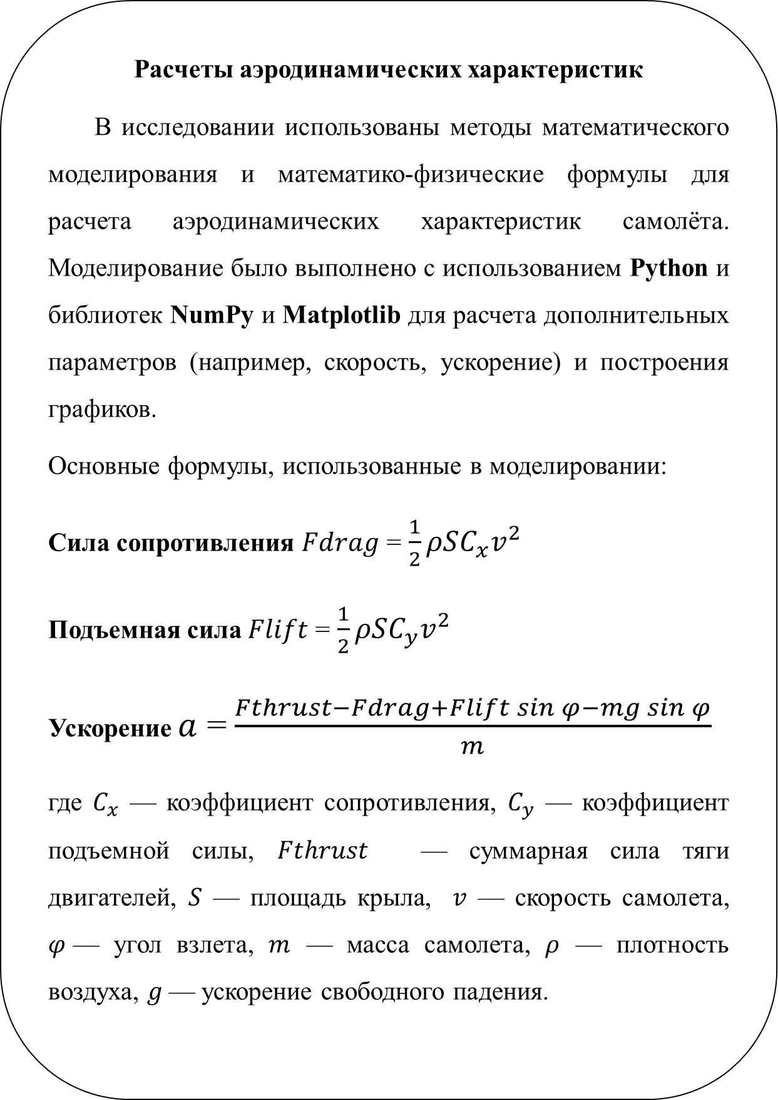
XXXII ВСЕРОССИЙСКИЕ ЮНОШЕСКИЕ ЧТЕНИЯ ИМЕНИ В.И. ВЕРНАДСКОГО
Название работы
Образовательная организация
Математическое моделирование самолетов при различных профилях крыла
ДЕПАРТАМЕНТ ОБРАЗОВАНИЯ И НАУКИ ГОРОДА МОСКВЫ ГОСУДАРСТВЕННОЕ БЮДЖЕТНОЕ ОБЩЕОБРАЗОВАТЕЛЬНОЕ УЧРЕЖДЕНИЕ ГОРОДА МОСКВЫ
«ШКОЛА № 1741»
Математическое моделирование самолетов при различных профилях крыла
Математическое моделирование самолетов при различных профилях крыла
251418
Математическое моделирование самолетов
при различных профилях крыла
Автор: Байкова М. М., Научный рук.: Михайлов Е. А., Консультант: Кулькин М. К.
ГБОУ Школа № 1741, Москва
Цели и задачи исследования
Исследовать аэродинамические характеристики различных типов профилей крыльев.
Выполнить математическое моделирование для сравнения влияния различных профилей на одном самолете (двигателе), провести те же самые пункты с другими самолетами (двигателями).
Рассчитать и построить графики зависимости времени и дистанции взлета для нескольких типов самолетов (двигателей) с различными (3-4) профилями крыла.
Сравнить эффективность работы различных профилей исходя из полученных данных (преимущественно дистанции и времени взлета).
Выработать рекомендации по выбору наиболее эффективных профилей для различных типов самолетов (двигателей).
Работа выполнялась в рамках учебного проекта в здании физического факультета МГУ им. М. В. Ломоносова. Период выполнения работы — с 23.09.2024 по 11.12.2024 (см. Приложение 1).
ПРИЛОЖЕНИЕ 1
План реализации проекта
ПРИЛОЖЕНИЕ 2
Аэродинамика взлета самолета
Роль угла атаки в расчётах
Угол атаки — это угол между направлением потока воздуха и хордой крыла. Он напрямую влияет на аэродинамические характеристики крыла. Увеличение угла атаки приводит к увеличению подъемной силы и повышению сопротивление. Последнее может привести к срыву потока, уменьшив при этом эффективность крыла. Оптимальный угол атаки зависит от конфигурации самолета и условий полета, в нашем случае – угол атаки равный 8-9º (см. Приложение 2).
Модель программного кода для проведения расчётов и построения графиков приведена ниже (см. Приложение 3).
Расчеты аэродинамических характеристик
В исследовании использованы методы математического моделирования и математико-физические формулы для расчета аэродинамических характеристик самолёта. Моделирование было выполнено с использованием Python и библиотек NumPy и Matplotlib для расчета дополнительных параметров (например, скорость, ускорение) и построения графиков.
Основные формулы, использованные в моделировании:
Сила сопротивления $Fdrag$ =$\frac{1}{2}ρSC_{x}v^{2}$
Подъемная сила $Flift$ =$\frac{1}{2}ρSC_{y}v^{2}$
Ускорение $a$ =$\frac{Fthrust−Fdrag+Flift\sin{φ}−mg\sin{φ}}{m}$
где $C_{x}$ — коэффициент сопротивления, $C_{y}$ — коэффициент подъемной силы, $Fthrust$ — суммарная сила тяги двигателей, $S$ — площадь крыла, $v$ — скорость самолета, $φ$— угол взлета, $m$ — масса самолета, $ρ$ — плотность воздуха, $g$— ускорение свободного падения.
ПРИЛОЖЕНИЕ 3
Алгоритм расчета математической модели
Выбор двигателей и профилей крыла
SJ-100 с двигателем ПД-8. Для проведения подсчетов была выбрана модель самолета SJ-100 в целях сравнения с более тяжелыми моделями.
Ил-96-300 с двигателем ПС-90А. Для исследования был выбран двигатель ПС-90А и модель самолета Ил-96-300.
Ил-96-400M с двигателем ПД-35. Для наиболее мощного двигателя ПД-35 была выбрана модель самолета Ил-96-400M.
Результаты математического моделирования
1.1. SJ-100 (ПД-8) с п. A-18%: Время взлёта: 40.56 секунд, дистанция взлёта: 1096.37 метров.
1.2. SJ-100 (ПД-8) с п. B-16%: Время взлёта: 41.05 секунд, дистанция взлёта: 1116.44 метров.
1.3. SJ-100 (ПД-8) с п. P-II-10%: Время взлёта: 40.64 секунд, дистанция взлёта: 1099.66 метров.
1.4. SJ-100 (ПД-8) с п. ЦАГИ-6-12%: Время взлёта: 40.84 секунд, дистанция взлёта: 1107.85 метров.
Результаты математического моделирования (продолжение)
1.1. Ил-96-300 (ПС-90А) с профилем ЦАГИ-6-16%: Время взлёта: 61.28 секунд, дистанция взлёта: 2220.87 метров.
1.2. Ил-96-300 (ПС-90А) с п. P-II-14% (ЦАГИ-718): Время взлёта: 61.02 секунд, дистанция взлёта: 2206.82 метров.
1.3. Ил-96-300 (ПС-90А) с п. B-12%: Время взлёта: 61.62 секунд, дистанция взлёта: 2239.5 метров.
2.1. Ил-96-400M (ПД-35) с п. P-II-14% (ЦАГИ-718): Время взлёта: 59.33 секунд, дистанция взлёта: 2144.97 метров.
2.2. Ил-96-400M (ПД-35) с п. ЦАГИ-6-19%: Время взлёта: 59.98 секунд, дистанция взлёта: 2180.57 метров.
2.3. Ил-96-400M (ПД-35) с п. A-18%: Время взлёта: 59.14 секунд, дистанция взлёта: 2134.65 метров.
2.4. Ил-96-400M (ПД-35) с п. B-16%: Время взлёта: 59.94 секунд, дистанция взлёта: 2178.54 метров.
Вывод
В ходе исследования были проанализированы различные комбинации двигателей и профилей крыла. На основе полученных данных можно выделить следующие оптимальные профили:
SJ-100 с двигателем ПД-8
Время 40.56 секунд, дистанция 1096.37 метров.
Вывод (окончание)
2. Ил-96-300 с двигателем ПС-90А (61.02 секунд, 2206.82 метров) и Ил-96-400M с двигателем ПД-35 (59.33 секунд, 2144.97 метров) соответственно:

